Slide 1
UDP套接字编程

Slide 2
UDP套接字编程
实现UDP套接字基本步骤分为服务器端和客户端两部分：
服务器端
  建立UDP套接字；
  绑定套接字到特定地址；
  等待并接收客户端信息；
  处理客户端请求；
  发送信息回客户端；
  关闭套接字；

Slide 3
UDP套接字编程（Cont.）
客户端步骤
  建立UDP套接字；
  发送信息给服务器；
  接收来自服务器的信息；
  关闭套接字

Slide 4
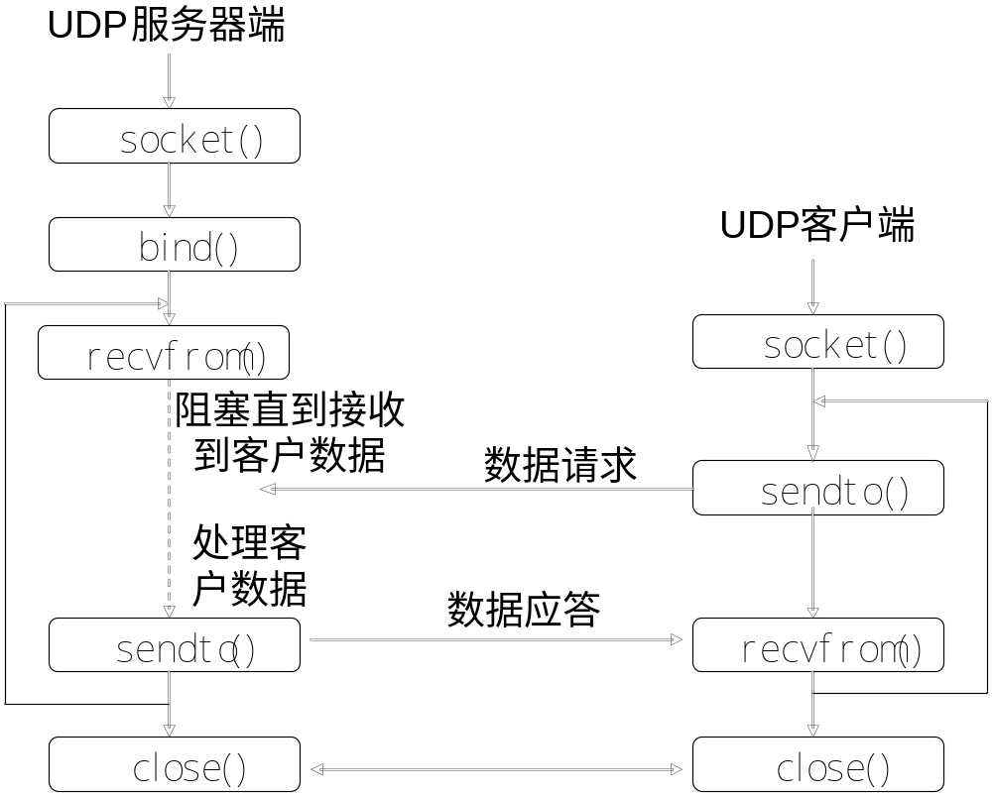
UDP套接字编程（Cont.）

Slide 5
UDP数据传输函数－sendto
#include <sys/types.h>
#include <sys/socket.h>
ssize_t sendto(int sockfd, const void *msg, size_t len, int flags, const struct sockaddr *to, int tolen);
返回：大于0－成功发送数据长度；-1－出错；
UDP套接字使用无连接协议，因此必须使用sendto函数，指明目的地址；
flags是传输控制标志，其值定义如下：
  0：常规操作，如同write()函数；
  MSG_OOB：发送带外数据；
  MSG_DONTROUTE：忽略底层路由协议，直接发送。

Slide 6
UDP数据传输函数－recvfrom
#include <sys/types.h>
#include <sys/socket.h>
ssize_t recvfrom(int sockfd, void *buf, size_t len, int flags, struct sockaddr *from, int *fromlen);
返回：大于0－成功接收数据长度；-1－出错；
UDP套接字使用无连接协议，因此必须使用recvfrom函数，指明源地址；
flags是传输控制标志，其值定义如下：
  0：常规操作，如同read()函数；
  MSG_PEEK：只察看数据而不读出数据；
  MSG_OOB：忽略常规数据，而只读取带外数据；
from 和 fromlen 是“值－结果”参数。

Slide 7
值-结果参数说明
用户进程
长度
套接口地址结构
值
结果
内核
当函数被调用时，结构大小是一值，当函数返回时，结构大小又是一个结果，这种参数类型叫值-结果参数。参数是一个整型指针。
bind(int sockfd, const struct sockaddr *addr, socklen_len len)
recvfrom(int sockfd, void *buf, size_t len, int flags, struct sockaddr *from, int *fromlen)

Slide 8
UDP服务器模板
#include <sys/types.h>
#include <sys/socket.h>
#inlcude <netinet/in.h>
int main(void)
{
int socketfd;
if ((sockfd = socket(AF_INET, SOCK_DGRAM, 0)) == -1) {
perror(“Create socket failed.”);
exit(1);
}
/* Bind socket to address */
……
loop {
/* receive and process data from client */
……
/* send resuts to client */
}
close(sockfd); }

Slide 9
UDP客户模板
#include <sys/types.h>
#include <sys/socket.h>
#inlcude <netinet/in.h>
int main(void)
{
int sockfd;
if ((sockfd = socket(AF_INET, SOCK_DGRAM, 0)) == -1) {
perror(“Create socket failed.”);
exit(1);
}
/* send data to the server */
……
/* receive data from the server */
……
close(sockfd);
}

Slide 10
UDP套接字例程
本例程分为服务器和客户两部分，主要完成如下功能：
  服务器循环接收客户发来的消息，并显示客户IP地址和相应消息；
  如果服务器收到”quit“，则退出循环，并关闭套接字；
  客户向服务器发送消息，并接收服务器响应，显示该消息，并关闭套接字。

